Slide 1
Междисциплинарная конференция «День специалиста.
Применение моноклональных антител в разных терапевтических областях»
26 октября 2023г, г. Курган, ул.Томина,д.63г.,
Курганская областная клиническая больница
"Вызовы и новые возможности профилактики и лечения COVID-19 у особых групп пациентов"
Kocoлaпoвa Bepa Ивaнoвнa, заведующая отделением пульмонологии,глaвный внeштaтный специалист-пyльмoнoлoг Дeпapтaмeнтa 3дpaвooxpaнeния Kypгaнcкoй oблacти, г. Kypгaн.
Лекция при поддержке компании АстраЗенека
Представлена информация только в рамках зарегистрированных в РФ показаний
Мнение лектора не всегда может совпадать с точкой зрения компании АстраЗенека
Номер материала: EVU-181-10-23
Дата одобрения: 25.10.2023г
Дата истечения: 24.10.2025г
COVID-19 (coronavirus disease 2019) – коронавирусная инфекция 2019 г

Slide 2
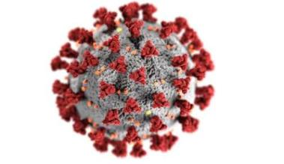
Роль вируса SARS-CoV-2 в развитии COVID-19
Эндемические коронавирусы человека (229E, NL63, OC43, HKU1)
Впервые выявлены у человека в 1960-х³
Вызывают различные инфекции верхних и нижних дыхательных путей у взрослых и детей³
S - белок
Новые коронавирусы
2002–2003 SARS-CoV³
2012 MERS-CoV³
2019 SARS-CoV-2⁴
Название связано со строением вируса, шиповидные отростки (S–белки) которого напоминают корону¹
S–белок является мишенью для вакцин и моноклональных антител²
CoV (coronavirus) - коронавирус; MERS (Middle East respiratory syndrome) - ближневосточный респираторный синдром; SARS (severe acute respiratory syndrome) – тяжелый острый респираторный синдром; S (spike) – спайк (шиповидный) белок; SARS-CoV-2
(severe acute respiratory syndrome coronavirus-2) – тяжелый острый респираторный синдром, вызванный штаммом коронавируса 2-го типа; COVID-19 (COrona VIrus Disease 2019) - коронавирусная болезнь 2019
1. Belouzard S et al. Viruses. 2012;4:1011-1033; 2. Du L et al. Nat Rev Microbiol. 2009;7:223-236; 3. Corman VM et al. Adv Virus Res. 2018;100:163-188; 4. Coronaviridae Study Group of the International Committee on Taxonomy of Viruses. Nat Microbiol. 2020. http://dx.doi.org/10.1038/s41564-020-0695-z. Accessed June 25, 2020.

Slide 3

S-белок SARS-CoV-2: строение и функции
Структура SARS-CoV-2¹
S-белок обеспечивает прикрепление и последующее проникновение вируса в клетку-хозяина, что делает S-белок основной терапевтической мишенью²
S-белок состоит из двух субъединиц (S1 и S2)¹
S1
S2
S-белок
SARS-CoV-2
Рецептор-связывающий домен (RBD) располагается на субъединице S1 и связывается с АПФ-2²
S2 активируется мембранносвязанной сериновой протеазой клетки-хозяина и инициирует слияние вируса и клетки¹
SARS-CoV-2 (severe acute respiratory syndrome coronavirus-2) - Тяжелый острый респираторный синдром, вызванный коронавирусом 2-го типа; S (spike) – спайк (шиповидный) белок; АПФ2 - ангиотензинпревращающий фермент 2; RBD (receptor-binding domain) – рецептор-связывающий домен
1. Jiang S, Hillyer Y, Du L. Neutralizing antibodies against SARS-CoV-2 and other human coronaviruses. Trends Immunol. 2020;41:355-359
2. Tai W, Zhang X, Pu, J, et al. Characterization of the receptor-binding domain (RBD) of 2019 novel coronavirus: implication for development of RBD protein as a viral attachment inhibitor and vaccine. Cell Mol Immunol. 2020;17:613-620.

Slide 4

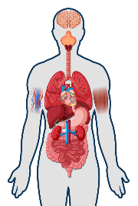



Проникновение и репликация вируса SARS-CoV-2 происходят быстро, и пик инфекции наблюдается в течение 1й недели
3
2
Вирусная нагрузка SARS-CoV-2¹
1
1
3
2
День 3⁴
Результаты, полученные в исследованиях на NHP, указывают на
инфицирование ( ):
  Вирус SARS-COV-2
2 минуты
20–30 минут
12–24 часа
В течение 1й недели
  Проникновение вируса в клетку-хозяина²
  SARS-CoV-2 экспоненциально реплицируется в клетках верхних дыхательных путейª
  (время удвоения вирусных частиц ~ 6 часов)^{2,3}
  Зрелые вирусные частицы высвобождаются из инфицированных клеток и распространяются на соседние клетки или проникают в нижние дыхательные пути^{2,3}
  В пик заболевания обнаруживается около 10⁹–10¹¹ вирусных частиц^{1,5}
^{а}Зрелые вирусные частицы у некоторых людей также проникают в ЖКТ
NHP (nonhuman primates) - нечеловекообразные приматы; SARS-CoV-2 (severe acute respiratory syndrome coronavirus-2) – тяжелый острый респираторный синдром, вызванный штаммом коронавируса 2-го типа, ЖКТ – желудочно-кишечный тракт
1. Cevik M et al. BMJ. 2020;371:m3862. https://dx.doi.org/10.1136/bmj.m3862, дата доступа 24.09.2021; 2. Elrashdy F et al. J Biomol Struct Dyn. 2020. http://dx.doi.org/10.1080/07391102.2020.1790426, дата доступа 16.08.2021; 3. Cheemarla NR et al. J Exp Med. 2021;218:e20210583. https://dx.doi.org/10.1084/jem.20210583, дата доступа 24.09.2021; 4. Munster VJ et al. Nature. 2020;585:268-272; 5. Sender R et al. Proc Natl Acad Sci U S A. 2021;118:e2024815118. https://dx.doi.org/10.1073/pnas.2024815118, дата доступа 24.09.2021

Slide 5
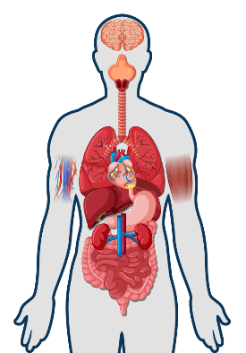
У большинства пациентов с положительным результатом теста на SARS-CoV-2 заболевание протекает в легкой форме^{1,2}
Спектр клинических проявлений у пациентов с положительным результатом теста на SARS-CoV-2 (%)^{2-9,a}
Шкала ВОЗ для оценки клинического прогрессирования COVID-19¹⁰
Статус инфекции | Клиническое описание | Балл
Не инфицирован | Не заражен, вирусная РНК не определяется | 0
Легкая форма, амбулаторное лечение | Бессимптомное течение, определяется вирусная РНК | 1
 | Есть симптомы, пациент не нуждается в уходе с участием посторонних лиц | 2
 | Есть симптомы, пациент нуждается в дополнительном уходе с участием посторонних лиц | 3
Среднетяжелая форма заболевания, госпитализация | Госпитализирован, не получает оксигенотерапию^{b} | 4
 | Госпитализирован, получает кислород через маску или назальную канюлю | 5
Тяжелая форма заболевания, госпитализация | Госпитализирован; проводится НИВЛ или высокопоточная оксигенотерапия | 6
 | Интубация и механическая вентиляция, pO₂,/FiO₂ ≥ 150 или SpO₂/FiO₂ ≥ 200 | 7
 | Механическая вентиляция pO₂,/FiO₂ < 150 или (SpO₂/FiO₂ < 200) или применение вазопрессоров | 8
 | Механическая вентиляция pO₂/FiO₂ < 150 и применение вазопрессоров, проведение диализа или ЭКМО | 9
Летальный исход | Скончался | 10
Бессимптомное
(33 %)
Легкое
(81 %)
Тяжелое
(14 %)
Крайне тяжелое
(5 %)
Кашель
Боль в горле
Выделение мокроты
Головная боль
Лихорадка
Утомляемость
Общее недомогание
Потеря обоняния
Потеря вкуса
Чихание, выделения из носа или заложенность носа
Затрудненное дыхание
Боль в мышцах
Боль в грудной клетке
Одышка
Анорексия
Артралгия
Диарея
Тошнота или рвота
ªТяжесть клинических симптомов: бессимптомное течение — положительный результат теста на вирусную нуклеиновую кислоту при отсутствии типичных симптомов; легкая форма — без пневмонии или с пневмонией легкой степени тяжести; тяжелая форма — одышка, частота дыхания 30/мин, сатурация 93 %, отношение парциального давления артериального кислорода к содержанию кислорода во вдыхаемой газовой смеси < 300 и/или инфильтраты в легких составляют > 50 % в течение 24–48 часов; крайне тяжелая форма — дыхательная недостаточность, септический шок и/или полиорганная дисфункция или недостаточность²; ^{b}При госпитализации только с целью изоляции пациента статус регистрируют как амбулаторный пациент¹⁰.
COVID-19 = коронавирусная инфекция 2019 г.; FiO₂ (fraction of inspired oxygen) - содержание кислорода во вдыхаемой газовой смеси; pO₂ (partial pressure of oxygen) - парциальное давление кислорода; SARS-CoV-2 (severe acute respiratory syndrome coronavirus-2) – тяжелый острый респираторный синдром, вызванный коронавирусом 2-го типа; SpO₂ ₋ сатурация; ВОЗ - Всемирная организация здравоохранения; НИВЛ - неинвазивная вентиляция легких; РНК - рибонуклеиновая кислота; ЭКМО - экстракорпоральная мембранная оксигенация.
1. Gandhi RT et al. N Engl J Med. 2020;383:1757-1766; 2. Wu Z et al. JAMA. 2020;323:1239-1242; 3. Oran DP et al. Ann Intern Med. 2021;174:655-6624; Li J et al. J Clin Transl Hepatol. 2020;8:13-17; 5. Centers for Disease Control and Prevention. Symptoms of COVID-19. https://www.cdc.gov/coronavirus/2019-ncov/symptoms-testing/symptoms.html; 6. Schett G et al. Nat Rev Rheumatol. 2020;16:465-470; 7. Weng LM et al. J Pain Res. 2021;14:147-159; 8. Li J et al. J Med Internet Res. 2020;22:e19636. http://dx.doi.org/10.2196/19636. По состоянию на 27 сентября 2021 г.; 9. Ferreira-Santos D et al. BMJ Open. 2020;10:e041079. http://dx.doi.org/10.1136/bmjopen-2020-041079. По состоянию на 24 сентября 2021 г.
10. WHO Working Group on the Clinical Characterisation and Management of COVID-19 infection. Published correction in Lancet Infect Dis. 2020;20:e250.

Slide 6








Неудовлетворенная потребность и повышенная заболеваемость в группах высокого риска
1
Снижение функции иммунной системы приводит к повышенной восприимчивости к COVID-19¹⁻³
В США приблизительно у 3 % взрослого населения наблюдается иммунодефицит от умеренной до тяжелой степени, что приводит к повышенной восприимчивости к COVID-19¹⁻³
Онкологические заболевания крови^{3,4}
Химиотерапия^{3,4}
Получение иммуносупрессантов (в том числе на фоне трансплантации органа)^{3-5,a}
Первичный иммунодефицит³
2
Определенные хронические заболевания увеличивают риск тяжелого течения COVID-19⁶⁻¹⁰
Хроническая болезнь почек и диализ⁵
Заболевания органов дыхания (ХОБЛ, бронхиальная астма)
Сахарный диабет, ожирение
Сердечно-сосудистые заболевания
Notes:
Direct lift from: Tixagevimab-Cilgavimab-Long-Acting Antibody Combination Against COVID-19 (9) – slide 6

Slide 7
Почечная недостаточность:
Увеличение летальности от COVID-19, связанной с определенными медицинскими состояниями¹⁻⁴
Состояния, способствующие летальным исходам от COVID-19 в США, с мая 2020 г. по июль 2021 г.^{1,a}
Увеличение избыточной смертности на терминальной стадии хронической почечной
недостаточности во время пандемии
COVID-19^{4,b}
10 000
Факт
Прогноз
9 000
Число случаев смерти (тыс.)
Смертность (тыс.)
8 000
7 000
6 000
Почечная недостаточность
Январь
Апрель
Июль
Октябрь
Январь
Апрель
Июль
Февраль
Июнь
Июнь
Март
Февраль
Август
Март
Сентябрь
Ноябрь
Май
Декабрь
Май
Август
2019
2020
ªЛетальные исходы, связанные с более чем одним состоянием (например, летальный исход от сахарного диабета и сепсиса), учитывали в обоих итоговых значениях. Чтобы избежать многократного подсчета одной и той же смерти, количества для разных состояний не следует суммировать; сердечно-сосудистые заболевания включали гипертензию, ишемическую болезнь сердца, остановку сердца, сердечную аритмию, сердечную недостаточность, цереброваскулярные заболевания и другие заболевания сердечно-сосудистой системы; ^{b}Показатели избыточной смертности получены при сравнении фактического и прогнозируемого ежемесячного количества летальных исходов с 1 февраля по 31 августа 2020 г.
COVID-19 (coronavirus disease 2019) – коронавирусная инфекция 2019 г.; США - Соединенные Штаты Америки.
1. Centers for Disease Control and Prevention. Weekly updates by select demographic and geographic characteristics. https://www.cdc.gov/nchs/nvss/vsrr/covid_weekly/index.htm; 2. Varikasuvu SR et al. Prim Care Diabetes. 2021;15:24-27; 3. Gasmi A et al. Clin Immunol. 2021;224:108651. https://dx.doi.org/10.1016/j.clim.2020.108651. По состоянию на 28 сентября 2021 г.; 4. Ziemba R et al. MMWR Morb Mortal Wkly Rep. 2021;70:825-829.

Slide 8
Пациенты с терминальной стадией хронической почечной недостаточности входят в группу высокого риска по заболеваемости и смертности, связанным с COVID-19
В ESRD NCC проанализировали летальные исходы, сообщаемые в CROWNWeb — систему, помогающую собирать данные о пациентах, получающих лечение в сертифицированных Medicare центрах диализа и трансплантации почек
Увеличение избыточной смертности на терминальной стадии хронической почечной
недостаточности во время пандемии
COVID-19
Около 10 300 избыточных летальных исходов отмечено в популяции ~800 000 пациентов с тХПН в США с февраля по август 2020 г.
10 000
Факт
Прогноз
9000
Избыточные летальные исходы на 1000 пациентов с тХПН
Смертность (тыс)
Все пациенты с тХПН
8,7–12,9
Пациенты с трансплантацией почки
2,6–5,5
8000
7000
6000
Пациенты, получающие диализ
10,8–16,6
Январь
Апрель
Июль
Октябрь
Апрель
Июль
Март
Июнь
Январь
Март
Июнь
Февраль
Август
Февраль
Сентябрь
Ноябрь
Август
Май
Декабрь
Май
2019
2020
COVID-19 (coronavirus disease 2019) – коронавирусная инфекция 2019 г.; CROWNWeb (Consolidated Renal Operations in a Web-Enabled Network) – Консолидированная база данных по заболеваниям почек, полученная по программе «Медикэр»; тХПН– терминальная стадия хронической почечной недостаточности; ESRD NCC (End Stage Renal Disease National Coordinating Center) - Национальный координационный центр по тХПН; США - Соединенные Штаты Америки;
Ziemba R et al. MMWR Morb Mortal Wkly Rep. 2021;70:825-829.

Slide 9
Другие заболевания:
Увеличение летальности от COVID-19, связанной с определенными медицинскими состояниями¹⁻⁶
Состояния, способствующие летальным исходам от COVID-19 в США, с мая 2020 г. по июль 2021 г. ^{1,a}
Повышенный риск смерти от COVID-19 наблюдается у пациентов с трансплантацией солидных органов⁶
p=0.04
Число случаев смерти (тыс.)
Доля пациентов (%)
Другие заболевания
ªЛетальные исходы, связанные с более чем одним состоянием (например, летальный исход от сахарного диабета и сепсиса), учитывали в обоих итоговых значениях. Чтобы избежать многократного подсчета одной и той же смерти, количества для разных состояний не следует суммировать; сердечно-сосудистые заболевания включали гипертензию, ишемическую болезнь сердца, остановку сердца, сердечную аритмию, сердечную недостаточность, цереброваскулярные заболевания и другие заболевания сердечно-сосудистой системы;
COVID-19 (coronavirus disease 2019) – коронавирусная инфекция 2019 г.; США - Соединенные Штаты Америки.
1. Centers for Disease Control and Prevention. Weekly updates by select demographic and geographic characteristics. https://www.cdc.gov/nchs/nvss/vsrr/covid_weekly/index.htm; 2. Varikasuvu SR et al. Prim Care Diabetes. 2021;15:24-27; 3. Gasmi A et al. Clin Immunol. 2021;224:108651. https://dx.doi.org/10.1016/j.clim.2020.108651 дата доступа 28.09.2021; 4. Ziemba R et al. MMWR Morb Mortal Wkly Rep. 2021;70:825-829; 5. Vijenthira A et al. Blood. 2020;136:2881-2892; 6. Fisher AM et al. Clin Transplant. 2021;35:e14216. https://doi.org/10.1111/ctr.14216. дата доступа 28.09.2021.

Slide 10
У реципиентов солидных органов с COVID-19 наблюдалось ухудшение клинических исходов, включая более высокую смертность
Более высокая смертность реципиентов солидных органов в национальной системе здравоохранения США^{a,b}
21,9 % реципиентов солидных органов с COVID-19 погибли в сравнении с 14,9 % в контрольной выборке (p = 0,04)
Более высокое отношение шансов большинства первичных и вторичных клинических исходов при трансплантации солидных органов по сравнению с реципиентами без трансплантации в соответствующей контрольной группе
В общей когорте (N = 4035)
у 128 пациентов выполнена трансплантация солидных органов:
106 почка
9 печень
6 сердце
4 почка / поджелудочная железа
3 почка / печень
Отношение шансов (95 % ДИ)
ªHCA Национальной системы здравоохранения США включает 184 аффилированных учреждений экстренной медицинской помощи и более 2000 центров оказания медицинской помощи в 21 штате США; в исследование последовательно включали участников с лабораторно подтвержденной инфекцией COVID‐19, госпитализированных в аффилированные учреждения с 10 марта 2020 г. по 1 сентября 2020 г.; ^{b}Популяции с,без трансплантацией солидных органов соответствовали по демографическим показателям (возраст, пол, раса/этническая принадлежность) и сопутствующим заболеваниям (артериальная гипертензия, сахарный диабет, ЗСН и ожирение); ^{c}p < 0,01.
COVID-19 (coronavirus disease 2019) – коронавирусная инфекция 2019 г.; HCA (Hospital Corporation of America) – американский коммерческий оператор медицинских учреждений; ДИ - доверительный интервал; ЗНС - застойная сердечная недостаточность; ОПН - острая почечная недостаточность; ОРДС - острый респираторный дистресс-синдром; ОРИТ - отделение реанимации и интенсивной терапии; США - Соединенные Штаты Америки.
Fisher AM et al. Clin Transplant. 2021;35:e14216. https://doi.org/10.1111/ctr.14216. дата доступа 28.09.2021 г.

Slide 11
Эффективность вакцины против COVID-19a снижается у лиц с нарушением функции иммунной системы
Эффективность вакцины против COVID-19 оценивали в многоцентровом анализе «случай-контроль» среди взрослых пациентов, госпитализированных в США с 11 марта по 5 мая 2021 г.ª
(N = 1210 из 18 клинических центров)
Эффективность
среди вакцинированных
(95 % ДИ)
Доля (случаи среди вакцинированных
пациентов/сумма
всех случаев), %
Доля (контрольная группа вакцинированных
пациентов/все
контрольные пациенты), %
Подгруппа
Введения всех доз вакцины
Всего
86,9 (80,4-91,2)
9,0 (45/499)
44,0 (215/489)
от 18 до 49 лет
97,3 (78,9-99,7)
0,5 (1/186)
17,9 (25/140)
от 50 до 64 лет
74,7 (47,2-87,9)
7,6 (14/185)
28,7 (39/136)
≥ 65 лет
87,2 (77,6-92,7)
23,4 (30/128)
70,9 (151/213)
Сопутствующее заболевание
Хроническое сердечно-сосудистое заболевание
82,8 (72,3-89,3)
14,5 (38/263)
48,2 (150/311)
Отсутствие хронического сердечно-сосудистого заболевания
95,4 (88,5-98,1)
3,0 (7/236)
36,5 (65/178)
Хроническое заболевание легких
82,1 (60,3-91,9)
14,3 (14/98)
45,6 (72/158)
Отсутствие хронического заболевания легких
89,0 (82,1-93,2)
7,8 (31/398)
43,2 (143/331)
Сахарный диабет
81,6 (64,5-90,5)
12,6 (19/151)
45,1 (73/162)
Отсутствие сахарного диабета
89,8 (82,8-94,0)
7,5 (26/347)
43,4 (142/327)
Нарушение функции иммунной системы
59,2 (11,9-81,1)
25,3 (20/79)
48,3 (56/116)
Без нарушения функции иммунной системы
91,3 (85,5-94,7)
6,0 (25/417)
42,6 (159/373)
Ожирение
88,7 (79,7-93,8)
7,3 (21/289)
44,2 (95/215)
Без ожирения
84,6 (72,8-91,3)
11,8 (24/203)
44,0 (120/273)
ªЭффективность вакцинации оценивали, сравнивая отношения шансов при предварительной вакцинации мРНК-вакциной между пациентами, госпитализированными с COVID-19, и контрольными госпитализированными пациентами с отрицательным результатом теста на SARS-CoV-2. Представленная информация основана на препринте статьи, которая еще не прошла рецензирование.
COVID-19 (coronavirus disease 2019) - коронавирусная инфекция 2019 г.; SARS-CoV-2 (severe acute respiratory syndrome coronavirus 2) - тяжелый острый респираторный синдром, вызванный штаммом коронавируса 2-го типа; ДИ - доверительный интервал; мРНК - матричная рибонуклеиновая кислота; США - Соединенные Штаты Америки.
Tenforde MW et al. Preprint published online. medRxiv. 2021.

Slide 12
Доля лиц с образованием антител после двух доз вакцины* по заболеваниям, приводящим к снижению иммунного статуса
100
Здоровые добровольцы:
95–100 %
80
60
Доля пациентов с
образованием антител (%)
40
20
Гемобластозы выделены более темным синим цветом
(N = 63 исследования)
0
Онкологическое заболевание
Гемодиализ
Трансплантация органа
Иммуносупрессивная
терапия
Исследования, в которых сравнивали иммунный ответ после введения первой и второй дозы, показали недостаточный ответ на 1-ю дозу
Измерения титра антител и пороговые уровни в протоколах исследований варьировали
COVID-19 (coronavirus disease 2019) - коронавирусная инфекция 2019 г.; *мРНК - матричная рибонуклеиновая кислота
Evidence to recommendation framework: an additional dose of mRNA COVID-19 vaccine following a primary series in immunocompromised people. https://www.cdc.gov/vaccines/acip/recs/grade/covid-19-immunocompromised-etr.html. дата доступа 02.11.2021 г.

Slide 13
Из-за недостаточного ответа на вакцину лица со сниженной функцией иммунной системы остаются в группе риска инфицирования SARS-CoV-21-4
Пациенты могут оставаться в группе риска по SARS-CoV-2, если они имеют или получают1-4:
В проспективном когортном исследовании измеряли титр антител против SARS-CoV-2 у пациентов с трансплантацией органовª (N = 658), после введения двух доз мРНК-вакцины⁵
46 %
пациентов
не имели антител после двух доз
(n = 301/658)⁵
Иммуноанализ на выявление антител против S1-домена шиповидного белка SARS-CoV-2 (n = 188)⁵
Трансплантация органа
12
Титр антител у участников, у которых после введения первой дозы вакцины не обнаруживали антител
Гемобластозы
3
Отражает тенденцию изменения титра антител у участников, у которых после введения первой дозы вакцины не обнаруживали антител
Антитела к SARS-CoV-2 класса IgG, условные единицы
Иммуносупрессивная терапия
Минимальный диагностически значимый титр для определяемых антител,указанный производителем
1
ªВключая пациентов с трансплантацией почки, печени, сердца, легкого, поджелудочной железы и нескольких органов⁵; ^{b}Включая микофенолата мофетил, микофеноловую кислоту или азатиоприн⁵. Часть представленной информации основана на препринте статьи, которая еще не прошла рецензирование.
IgG - иммуноглобулин класса G; S1 - S1-домен шиповидного белка SARS-CoV-2; SARS-CoV-2 (severe acute respiratory syndrome coronavirus 2) - тяжелый острый респираторный синдром, вызванный штаммом коронавируса 2-го типа; мРНК - матричная рибонуклеиновая кислота.
1. Rincon-Arevalo H et al. Sci Immunol. 2021;6:eabj1031. https://dx.doi.org/10.1126/sciimmunol.abj1031. дата доступа 24.09.2021 г.; 2. Agha M et al. Preprint published online. medRxiv. 2021; 3. Haberman RH et al. Ann Rheum Dis. 2021;80:1339-1344; 4. Spiera R et al. Ann Rheum Dis. 2021;80:1357-1359; 5. Boyarsky BJ et al. JAMA. 2021;325:2204-2206.
0,5
Доза 1
Доза 2
8%
пациентов, получавших антиметаболиты, имели иммунный ответ с образованием антител после первой и второй дозы вакцины (n = 38/473)^{5,b}

Slide 14
Из-за недостаточного ответа на вакцину лица со сниженной функцией иммунной системы остаются в группе риска инфицирования SARS-CoV-21-4
Пациенты могут оставаться в группе риска по SARS-CoV-2, если они имеют или получают1-4:
Гуморальный иммунный ответ у пациентов с почечной недостаточностью оценивали после введения вакцины против COVID-19 (первая и вторая доза)^{1,a}
Трансплантация органа
Гуморальный иммунный ответ был отсрочен у пациентов на диализе и существенно уменьшен у реципиентов почечного трансплантата¹
^{c}
^{c}
**
^{b}
^{c}
100
^{c}
^{c}
100
Гемобластозы
80
80
60
60
Отношение ОП для IgG против
S1-домена S-белка SARS-CoV-2¹
Доля (показатель ингибирования), %¹
Иммуносупрессивная терапия
40
40
20
20
0
0
ªBNT162b2¹; ^{b}p < 0,001; ^{c}p < 0,0001. Часть представленной информации основана на препринте статьи, которая еще не прошла рецензирование.
COVID-19 (coronavirus disease 2019) - коронавирусная инфекция 2019 г.; IgG - иммуноглобулин класса G; S (Spike) - шиповидный белок SARS-CoV-2; S1 - S1-домен шиповидного белка SARS-CoV-2; SARS-CoV-2 (severe acute respiratory syndrome coronavirus 2) - тяжелый острый респираторный синдром, вызванный штаммом коронавируса 2-го типа; ЗК - здоровый контроль; ОП - оптическая плотность; ПД - пациент на диализе; РПТ - реципиент почечного трансплантата
1. Rincon-Arevalo H et al. Sci Immunol. 2021;6:eabj1031. https://dx.doi.org/10.1126/sciimmunol.abj1031. дата доступа 24.09.2021 г.; 2. Agha M et al. Preprint published online. medRxiv. 2021; 3. Haberman RH et al. Ann Rheum Dis. 2021;80:1339-1344; 4. Spiera R et al. Ann Rheum Dis. 2021;80:1357-1359.
ЗК
ПД
РТП
ЗК
ПД
РТП

Slide 15
Из-за недостаточного ответа на вакцину лица со сниженной функцией иммунной системы остаются в группе риска инфицирования SARS-CoV-2¹⁻⁴
Пациенты могут оставаться в группе риска по SARS-CoV-2, если они имеют или получают¹⁻⁴:
Образование антител против SARS-CoV-2ª измеряли у пациентов с гемобластозами (N = 67)^{b} после введения двух доз мРНК-вакцины^{2,c}
46 %
пациентов
расценены
как не ответившие на вакцину
(31/67; 95 % ДИ,
35,4–60,3 %)²
Среди пациентов, не ответивших на введение вакцины, у пациентов с ХЛЛ вероятность образования антител против SARS-CoV-2 была меньшей в сравнении с пациентами без ХЛЛ²
Трансплантация органа
1,0
Гемобластозы
0,8
Отношение коэффициента экстинкции IgG
против SARS-CoV-2²
p < 0,001^{d}
0,6
0,4
Иммуносупрессивная терапия
0,2
0,0
ªПри измерении антител выявляли IgM и IgG против RBD S1-субъединицы шиповидного белка²; ^{b}Сопутствующие злокачественные новообразования: B-клеточный ХЛЛ (19,4 %, 13/67), лимфомы (31,3 %, 21/67), множественная миелома (43,3 %, 29/67) и прочие миелобластные злокачественные новообразования (5,97 %, 4/68)²; ^{c}Либо мРНК-1273, либо BNT162b2²; ^{d}Сравнения между пациентами с ХЛЛ и без ХЛЛ². Часть представленной информации основана на препринте статьи, которая еще не прошла рецензирование.
IgG - иммуноглобулин класса G; RBD (receptor-binding domain) - рецептор-связывающий домен; SARS-CoV-2 (severe acute respiratory syndrome coronavirus 2) - тяжелый острый респираторный синдром, вызванный штаммом коронавируса 2-го типа; ДИ - доверительный интервал; мРНК - матричная РНК; ХЛЛ - хронический лимфоцитарный лейкоз.
1. Rincon-Arevalo H et al. Sci Immunol. 2021;6:eabj1031. https://dx.doi.org/10.1126/sciimmunol.abj1031. дата доступа 24.09.2021 г.; 2. Agha M et al. Preprint published online. medRxiv. 2021; 3. Haberman RH et al. Ann Rheum Dis. 2021;80:1339-1344; 4. Spiera R et al. Ann Rheum Dis. 2021;80:1357-1359.
ХЛЛ
Лимфомы
Множественная
миелома

Slide 16
Из-за недостаточного ответа на вакцину лица со сниженной функцией иммунной системы остаются в группе риска инфицирования SARS-CoV-2¹⁻⁴
Пациенты могут оставаться в группе риска по SARS-CoV-2, если они имеют или получают¹⁻⁴:
Гуморальный иммунный ответ у пациентов с ИОВЗ, получающих болезнь-модифицирующие антиревматические препараты (например, метотрексат, ГИБП или комбинацию), оценивали после введения вакцины против COVID-19 (первой и второй дозы)^{3,a}
Трансплантация органа
У пациентов с ИОВЗ, получающих MTX, наблюдали уменьшение иммунного ответа на вакцину против COVID-19^{3,a}
^{b}
10⁶
96,1 %
92,3 %
72,0 %
Гемобластозы
10⁵
10⁴
IgG против SARS-CoV-2
(единицы)³
Иммуносупрессивная терапия
10³
10²
ªBNT162b2 мРНК-вакцина против COVID-19 ³; ^{b}p < 0,05³. Часть представленной информации основана на препринте статьи, которая еще не прошла рецензирование.
COVID-19 (coronavirus disease 2019) - коронавирусная инфекция 2019 г.; IgG - иммуноглобулин класса G; MTX - метотрексат; SARS-CoV-2 (severe acute respiratory syndrome coronavirus 2) - тяжелый острый респираторный синдром, вызванный штаммом коронавируса 2-го типа; ИОВЗ - иммуноопосредованное воспалительное заболевание; мРНК - матричная рибонуклеиновая кислота; ГИБП – генно-инженерные биологические препараты
1. Rincon-Arevalo H et al. Sci Immunol. 2021;6:eabj1031. https://dx.doi.org/10.1126/sciimmunol.abj1031. дата доступа 24.09.2021 г.; 2. Agha M et al. Preprint published online. medRxiv. 2021; 3. Haberman RH et al. Ann Rheum Dis. 2021;80:1339-1344; 4. Spiera R et al. Ann Rheum Dis. 2021;80:1357-1359.
10¹
Здоровые лица
n = 26
ИОВЗ
без MTX
n = 26
ИОВЗ
с MTX
n = 25

Slide 17
Из-за недостаточного ответа на вакцину лица со сниженной функцией иммунной системы остаются в группе риска инфицирования SARS-CoV-2¹⁻⁴
Пациенты могут оставаться в группе риска по SARS-CoV-2, если они имеют или получают¹⁻⁴:
При ретроспективном анализе амбулаторных карт пациентов с ревматическими заболеваниями, получивших не менее одной дозы вакцины против COVID-19, проводили серологический скрининг на наличие антител к шиповидному белку вируса SARS-CoV-2⁴
95 %
(n = 20/21)
Среди 21 пациента с отрицательным серологическим результатом 20 пациентов получали лечение ритуксимабом^{4,a}
Трансплантация органа
Время с последней инфузии ритуксимаба до серологического ответа на вакцину против COVID-19^{4,b}
Гемобластозы
704,5 дня
(540–1035)
1500
Иммуносупрессивная терапия
1000
Время с последней инфузии до первой вакцинации против COVID-19 (дни)
500
98 дней
(64–164 дня)^{c}
ªТолько один пациент с отрицательным серологическим результатом получал лечение
белимумабом⁴; ^{b}Медиана дней от последней инфузии ритуксимаба составила 98 дней у пациентов с отрицательным ответом (n = 20) и 704 дня у пациентов (n = 10) с положительным ответом⁴; ^{c}p < 0,001. Часть представленной информации основана на препринте статьи, которая еще не прошла рецензирование.
COVID-19 (coronavirus disease 2019) - коронавирусная инфекция 2019 г.; SARS-CoV-2 (severe acute respiratory syndrome coronavirus 2) - тяжелый острый респираторный синдром, вызванный штаммом коронавируса 2-го типа
1. Rincon-Arevalo H et al. Sci Immunol. 2021;6:eabj1031.
https://dx.doi.org/10.1126/sciimmunol.abj1031. дата доступа 24.09.2021 г.; 2. Agha M et al. Preprint published online. medRxiv. 2021; 3. Haberman RH et al. Ann Rheum Dis. 2021;80:1339-1344; 4. Spiera R et al. Ann Rheum Dis. 2021;80:1357-1359.
0
Отрицательный
Положительный

Slide 18
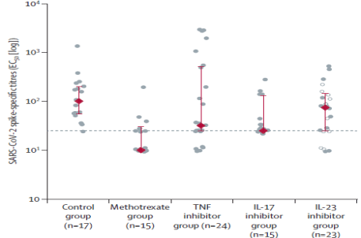
Из-за недостаточного ответа на вакцину лица со сниженной функцией иммунной системы остаются в группе риска инфицирования SARS-CoV-2¹⁻⁵
Пациенты могут оставаться в группе риска по SARS-CoV-2, если они имеют или получают¹⁻⁵:
В когортном исследовании с участием пациентов ревматологического профиля, получивших не менее одной дозы вакцины против COVID-19, проводили серологический скрининг на наличие антител к шиповидному белку вируса SARS-CoV-2⁵
Трансплантация органа
78% пациентов на иммуносупрессивной терапии имели ответ на вакцинацию, при этом самый низкий уровень сероконверсии в группе пациентов, получавших метотрексат – 47% (7 из 15)⁵
Серологический иммунный ответ на мРНК вакцину против COVID-19 к 28 дню^{а}
Титр специфических антител к S-белку вируса SARS-CoV-2 (EC₅₀ [log])
Гемобластозы
Иммуносупрессивная терапия
^{а}Кружки отражают отдельные значения. Красные ромбы и линии диапазона указывают медиану и IQR. В группе анти-ИЛ23 заштрихованные кружки обозначают участников, получавших ингибиторы ИЛ-23p19, а пустые кружки обозначают участников, получавших ингибитор ИЛ-12/23p40. Горизонтальная пунктирная линия указывает порог сероконверсии.
COVID-19 (coronavirus disease 2019) - коронавирусная инфекция 2019 г.; SARS-CoV-2 (severe acute respiratory syndrome coronavirus 2) - тяжелый острый респираторный синдром, вызванный штаммом коронавируса 2-го типа, ФНО – фактор некроза опухоли, ИЛ – интерлейкин, мРНК – матричная рибонуклеиновая кислота, ЕС₅₀ – половина максимальной эффективной концентрации, IQR – межквартильный интервал
1. Rincon-Arevalo H et al. Sci Immunol. 2021;6:eabj1031.
https://dx.doi.org/10.1126/sciimmunol.abj1031. дата доступа 24.09.2021 г.; 2. Agha M et al. Preprint published online. medRxiv. 2021; 3. Haberman RH et al. Ann Rheum Dis. 2021;80:1339-1344; 4. Spiera R et al. Ann Rheum Dis. 2021;80:1357-1359. 5. Mahil SK et al Lancet Rheumatol 2021; 3: e627–37 https://doi.org/10.1016/
S2665-9913(21)00212-5 дата доступа 20.03.2022
Группа контроля (n=17)
Группа метотрексата (n=15)
Группа
анти-ФНО (n=24)
Группа
анти-ИЛ17
(n=15)
Группа
анти-ИЛ23
(n=23)

Slide 19
Хотя развитие инфекции после вакцинации — редкое явление, у некоторых вакцинированных лиц может развиться COVID-19ª
Многоцентровое когортное исследование включало вакцинированных пациентов^{b,c} (N = 152), госпитализированных в одну из 17 участвующих клиник в Израиле с тяжелым течением COVID-19 и диагнозом, подтвержденным ПЦР-тестом
Доля пациентов с иммуносупрессией среди госпитализированных пациентов была повышена
Частые причины подавления функции иммунной системы включали:
Антитела против CD20
Без подавления функции иммунной системы
С подавлением функции иммунной системы
7 %
(n = 10)
Трансплантация солидного
органа
11 %
(n = 16)
40 %
(n = 60)
19 %
(n = 29)
60 %
(n = 92)
Глюкокортикостероиды
18 %
(n = 27)
Химиотерапия или
антиметаболиты
ªмРНК-вакцины против COVID-19 высокоэффективны: ~94–95 % эффективности в исследованиях III фазы; ^{b}У всех пациентов, принимавших участие в исследовании, начало заболевания наступало через 8 или более дней после введения второй дозы вакцины, хотя в большинстве случаев начало заболевания наступало значительно позже, при этом медиана временного периода до госпитализации превышала 1 месяц; ^{c}BNT162b2 вакцина против COVID-19, показавшая эффективность 80–91 % после однократной дозы.
COVID-19 (coronavirus disease 2019) - коронавирусная инфекция 2019 г.; мРНК - матричная рибонуклеиновая кислота; ПЦР - полимеразная цепная реакция; CD (Cluster of Differentiation) – кластер дифференцировки
Brosh-Nissimov T et al. Online ahead of print. Clin Microbiol Infect. 2021.

Slide 20
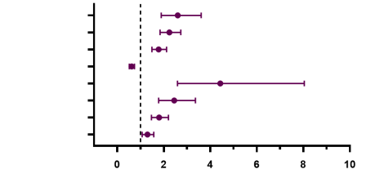







Определенные сопутствующие заболевания увеличивают риск госпитализации лиц с положительным результатом теста на SARS-CoV-2
У взрослых пациентовª с симптомами или подозрением на COVID-19 проводили анализ на наличие SARS-CoV-2 (N = 11 544 пациентов, находящихся в отделении неотложной помощи, не госпитализированных или находящихся на амбулаторном лечении) с последующим наблюдением в течение долгого времени
~Половина пациентов с положительным результатом теста на SARS-CoV-2 нуждалась в госпитализации
Характеристики пациентов с COVID-19 при поступлении в стационар^{b}
48,1 %
(n = 2538/5279)
51,9 %
(n = 2741/5279)
ХБП
Сахарный диабет
Артериальная гипертензия
Гиперлипидемия
Сердечная недостаточность
≥ 40
30,0–39,9
ИМТ
25,0–29,9
Амбулаторные пациенты
Госпитализированные
Скорректированные отношения шансов (95 % ДИ)
ªАнализ проводили у пациентов, находящихся в отделении неотложной помощи с симптомами, соответствующими COVID-19. Амбулаторный анализ проводили для лиц с легкой и среднетяжелой формами заболевания. Анализ не госпитализированных пациентов проводили на сотрудниках клиники с симптомами или подозрением на инфекцию; ^{b}Среди госпитализированных пациентов медиана продолжительности госпитализации составила 7 дней (МКИ: 3–13; полный диапазон: 0–52 дня). Медиана продолжительности госпитализации пациентов с крайне тяжелыми формами заболевания (n = 160) составила 36 дней (32–40; полный диапазон: 3–52 дня).
COVID-19 (COrona VIrus Disease 2019) - коронавирусная инфекция 2019 г.; SARS-CoV-2 (severe acute respiratory syndrome coronavirus-2) – тяжелый острый респираторный синдром, вызванный штаммом коронавируса 2-го типа; ДИ - доверительный интервал; ИМТ - индекс массы тела; МКИ - межквартильный интервал; ХБП - хроническая болезнь почек.
Petrilli CM et al. BMJ. 2020. http://dx.doi.org/10.1136/bmj.m1966. дата доступа 06.10.2021 г.

Slide 21
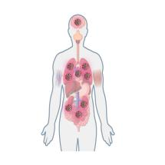
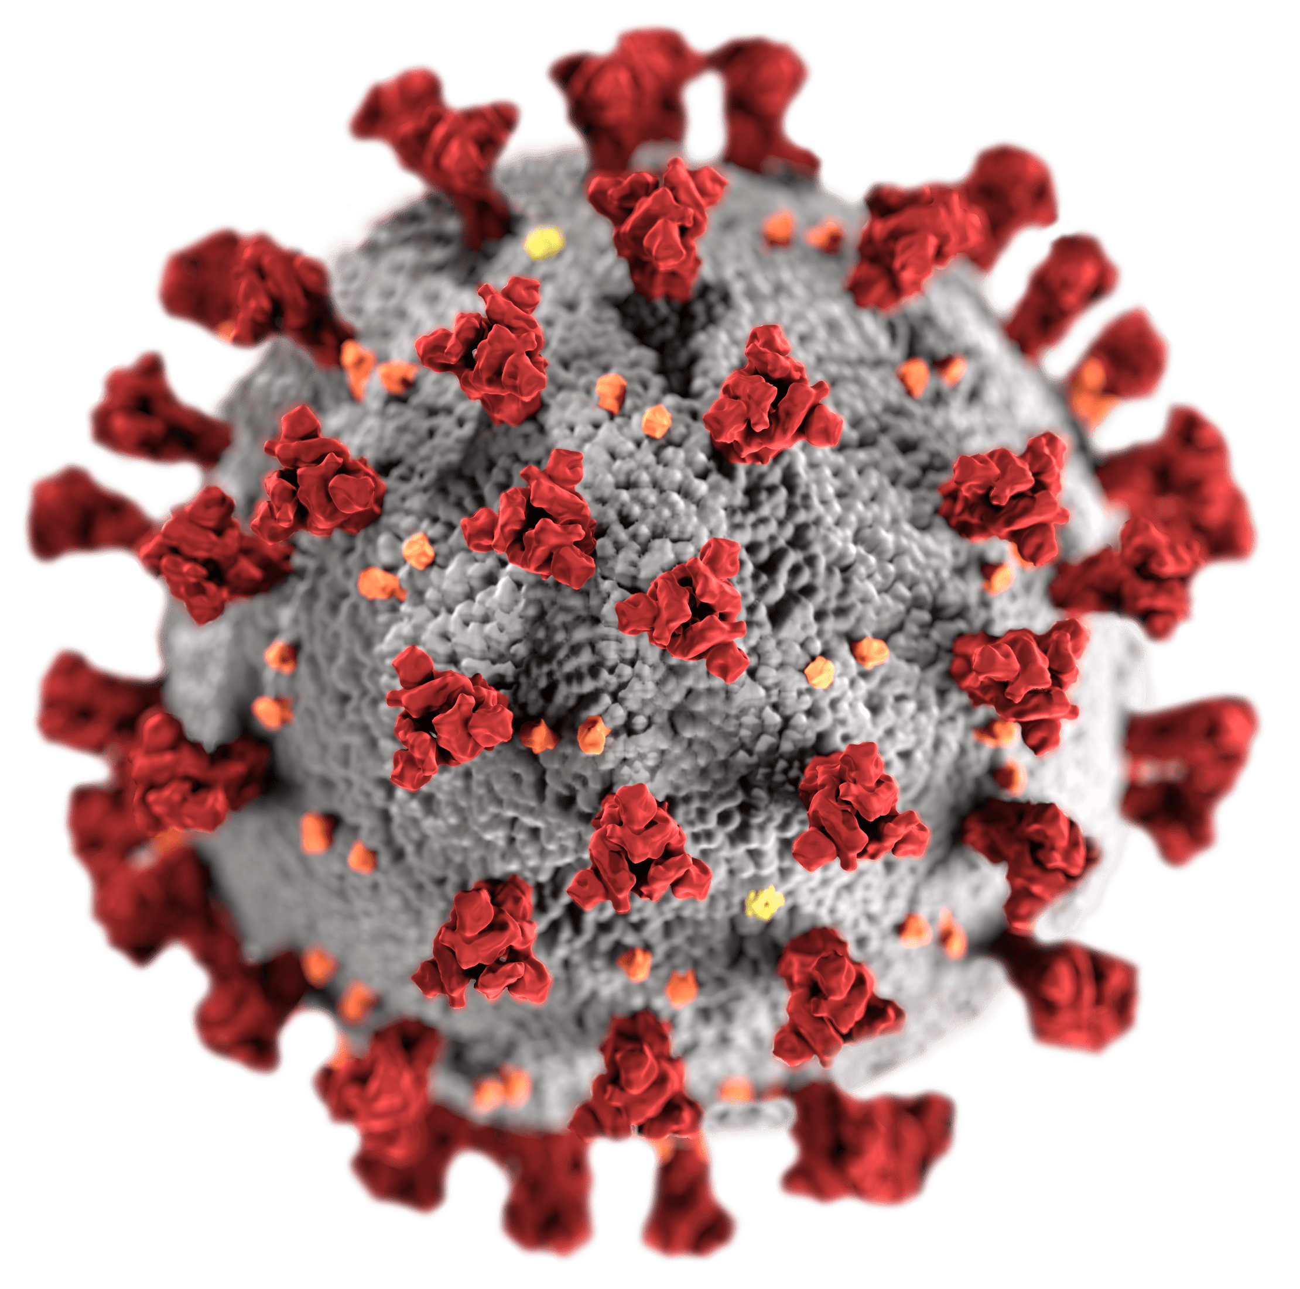

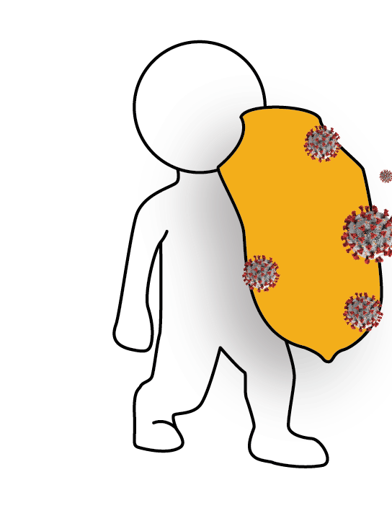
COVID-19: нерешенные вопросы
Нарушение функции иммунной системы и некоторые хронические заболевания могут приводить к увеличению бремени COVID-19 ^{1,2}
Эффективность вакцин против COVID-19 может снижаться у лиц с нарушенной функцией иммунной системы^{3,a}
Лицам с нарушенной функцией иммунной системы и хроническими заболеваниями могут потребоваться дополнительные методы профилактики COVID-19⁴
ªКогортное исследование показало, что единственной группой с недостаточным эффектом от вакцинации была группа лиц со сниженным иммунным статусом; часть предоставленной информации основана на препринте исследования, которое еще не прошло рецензирование³
COVID-19 (coronavirus disease 2019) - коронавирусная инфекция 2019 года
1. Ziemba R et al. MMWR Morb Mortal Wkly Rep. 2021;70:825-829; 2. Fisher AM et al. Clin Transplant. 2021;35:e14216. https://doi.org/10.1111/ctr.14216. Accessed September 28, 2021;
3. Whitaker HJ et al. Preprint published online. Knowledge Hub. 2021; 4. Haidar G et al. Clin Infect Dis. 2021;73:e1397-e1401.

Slide 22





Для пациентов групп риска необходима дополнительная защита от COVID-19: моноклональные антитела длительного действия^{1,4}
Методы профилактики COVID-19^{2,3}
Средства индивидуальной защиты, социальное дистанцирование³
Моноклональные антитела длительного действия^{1,4}
Вакцинация и ревакцинация⁴
1. Marovich M, et al. JAMA. 2020;324:131-132; 2. Ngo T. Health Affairs website. https://www.healthaffairs.org/do/10.1377/forefront.20211217.534343/. Accessed May, 2022; 3. Centers for Disease Control and Prevention. How to protect yourself & others. https://www.cdc.gov/coronavirus/2019-ncov/prevent-getting-sick/prevention.html. Accessed May, 2022; 4 Временные методические рекомендации по профилактике, диагностике и лечению новой коронавирусной инфекции (COVID-19), версия 16 [Электронный ресурс], дата доступа: 26.08.2022, доступно по ссылке: https://static-0.minzdrav.gov.ru/system/attachments/attaches/000/060/193/original/%D0%92%D0%9C%D0%A0_COVID-19_V16.pdf

Slide 23

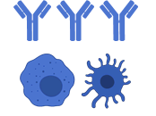




Моноклональные антитела (мАТ) для доконтактной профилактики обеспечивают дополнительную защиту от COVID-19 ¹⁻⁴
Вируснейтрализующие мАТ против SARS-CoV-2 – это антитела, помогающие снизить риски, связанные с COVID-19⁵
Моноклональные антитела
Вакцины
Описание
мАТ против SARS-CoV-2 вводятся путем инъекций²
Вирус или вирусные частицы вызывают иммунный ответ организма, например, ответ B-клеток и выработка антител^{1,4}
Цель терапии
Профилактика и лечение COVID-19⁵
Профилактика COVID-19^{1,4,6}
Начало действия
1-2 недели после вакцинации; может понадобиться несколько доз^{1,3}
Быстрое начало действия (часы) после первой дозы⁵
Длительность действия
Не менее 6 месяцев после вакцинации от COVID-19; могут понадобиться бустерные дозы⁶
До 6 месяцев длительность действия мАТ^{1,5}
COVID-19 (coronavirus disease 2019) – коронавирусная инфекция 2019 год; SARS-CoV-2 (severe acute respiratory syndrome coronavirus-2) – тяжелый острый респираторный синдром, вызванный штаммом коронавируса 2-го типа.
мАТ – моноклональное антитело
1. Morris L, et al. PLoS Med. 2017;14:e1002436; 2. Wynia MK, et al. Preprint published online. medRxiv. 2022; 3. Centers for Disease Control and Prevention. Interim public health recommendations for fully vaccinated people. https://stacks.cdc.gov/view/cdc/111906. Accessed May, 2022; 4. Lukacs NW, et al. Vaccines (Basel). 2020;8:783; 5. Marovich M, et al. JAMA. 2020;324:131-132; 6. Centers for Disease Control and Prevention. COVID-19 vaccine boosters. https://www.cdc.gov/coronavirus/2019-ncov/vaccines/booster-shot.html. Accessed May, 2022.

Slide 24
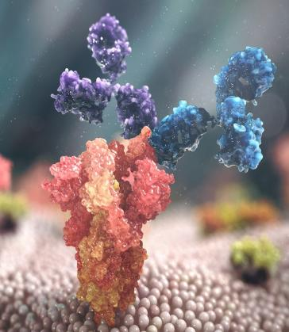
Эвушелд (Тиксагевимаб и Цилгавимаб): комбинация моноклональных антител длительного действия для профилактики и лечения COVID-19
мАТДД
  Тиксагевимаб и Цилгавимаб – комбинация двух мАТ длительного действия, полученных от реконвалесцентов COVID-19¹
  Каждое мАТ связывается с отдельным участком S-белка, усиливая действие друг друга и повышая эффективность терапии²
  мАТ имитируют естественные АТ и имеют потенциал в терапии и профилактике заболевания¹
SARS-CoV-2
S-белок
Препарат зарегистрирован в Российской Федерации 16.11.2022
мАТДД – моноклональное антитело длительного действия; АТ – антитело; COVID-19 (coronavirus disease 2019) – коронавирусная болезнь 2019; S (spike) - шип; SARS-CoV-2 (severe acute respiratory syndrome coronavirus-2) – тяжелый острый респираторный синдром, вызванный коронавирусом 2 типа
1. AstraZeneca Pharmaceuticals LP press release. Published October 9, 2020; 2. AstraZeneca Pharmaceuticals LP press release. Published June 9, 2020.
Notes:
Note:
Present the slide.
References:
AstraZeneca Pharmaceuticals LP. COVID-19 long-acting antibody (LAAB) combination Тиксагевимаб и Цилгавимаб rapidly advances into Phase III clinical trials [press release]. https://www.astrazeneca.com/media-centre/press-releases/2020/covid-19-long-acting-antibody-laab-combination-Тиксагевимаб и Цилгавимаб-rapidly-advances-into-phase-iii-clinical-trials.html. Published October 9, 2020. Accessed November 27, 2020.
AstraZeneca Pharmaceuticals LP. Advancing our discovery of novel coronavirus-neutralising antibodies against COVID-19 [press release]. https://www.astrazeneca.com/media-centre/articles/2020/advancing-our-discovery-of-novel-coronavirus-neutralising-antibodies-against-covid-19.html. Published June 9, 2020. Accessed March 23, 2021.

Slide 25


ЭВУШЕЛД - комбинация моноклональных антител длительного действия,
каждое из которых связывается с отдельным участком S-белка
ЭВУШЕЛД: Мишень—S-белок вируса SARS-CoV-2¹⁻³
Тиксагевимаб и цилгавимаб:
Каждое мАТ связывается с отдельным участком S-белка, предотвращая проникновение вируса в клетки^{3,4}
Модификации Fc-домена увеличивает период полувыведения, обеспечивая защиту от COVID-19 на 6,5 месяцев^{4,5}
SARS-CoV-2
Тиксагевимаб
Цилгавимаб
ЭВУШЕЛД блокирует взаимодействие вируса SARS-CoV-2 с АПФ2-рецептором
АПФ2
рецепторы
Клетка хозяина
Adapted from ‘Proposed Therapeutic Treatments for COVID-19 Targeting Viral Entry Mechanism’ by BioRender.com (2021). Retrieved from https://app.biorender.com/biorender-templates
RBD(receptor-binding domain) -рецептор-связывающий домен; SARS-CoV-2 (severe acute respiratory syndrome coronavirus-2) –тяжелый острый респираторный синдром, вызванный штаммом коронавируса2-го типа; S -(Spike) –шиповидный; АПФ2-ангиотензинпревращающий фермент 2; мАТ-моноклональное антитело.
1. Cevik M, et al. BMJ. 2020;371:m3862; 2. Taylor PC, et al. Nat Rev Immunol. 2021;21:382-393; 3. Zost SJ, et al. Nature. 2020;584:443-449;
4. Fact sheet for healthcare providers. Emergency Use Authorization (EUA) of EVUSHELD™ (tixagevimab co-packaged with cilgavimab). 2022. 5. Robbie GJ, et al. Antimicrob Agents Chemother. 2013;57:6147-6153.

Slide 26
ЭВУШЕЛД показан к применению с целью:
Доконтактной профилактики
новой коронавирусной инфекции пациентов¹:
Которые в настоящее время не инфицированы SARS-CoV-2 и, насколько известно, не контактировали с лицом, инфицированным SARS-CoV-2, и имеют умеренное или тяжелое снижение иммунитета вследствие патологического состояния или применения иммуносупрессивных лекарственных препаратов или терапии, и у них отсутствует адекватный иммунный ответ на вакцинацию против COVID-19, или
Вакцинация имеющейся вакциной против COVID-19 в соответствии с одобренным или утвержденным графиком не рекомендована им вследствие ранее перенесенной тяжелой нежелательной реакции (например, тяжелая аллергическая реакция) на вакцину(ы) против COVID-19 и/или компонент(ы)м вакцины против COVID-19
Лечения
новой коронавирусной инфекции COVID-19
легкой и средней степени тяжести
с повышенным риском прогрессирования заболевания до тяжелой формы
1. Инструкция по медицинскому применению препарата Эвушелд: регистрационное удостоверение ЛП-008665 от 16.11.2022. С полным текстом инструкции вы можете ознакомиться по ссылке: https://grls.rosminzdrav.ru/Grls_View_v2.aspx?routingGuid=1c39d7fb-f923-43ef-997b-ca2b70039103

Slide 27
PROVENT: рандомизированное двойное слепое плацебо-контролируемое исследование III фазы, оценившее применение препарата ЭВУШЕЛД для доконтактной профилактики (N=5197 участников)^{1,2}
Цель
Дизайн исследования
Распределение пациентов
Демографические характеристики
Основные критерии исключения
Популяция с риском развития COVID-19
Этническая принадлежность
Раса
73,3 %
Повышенный риск недостаточного ответа на вакцинацию против COVID-19
77,5 %
Высокий риск прогрессирования COVID-19 до тяжелой степени
52,5 %
Повышенный риск инфицирования SARS-CoV-2
ª
ªЭтническая группа американских индейцев или коренных жителей Аляски, этническая группа коренных жителей Гавайских островов или других островов Тихого океана, неизвестная или неуказанная этническая принадлежность, принадлежность к нескольким расам или этническим группам или отсутствие данных^{2.}
COVID-19 (Coronavirus disease 2019) – коронавирусная инфекция 2019 г.; SARS-CoV-2 (severe acute respiratory syndrome coronavirus-2) – тяжелый острый респираторный синдром, вызванный коронавирусом 2-го типа
1. Study NCT04625725. ClinicalTrials.gov website; 2. Levin MJ et al. Article and supplementary appendix. N Engl J Med. 2022;386:2188-2200.
27

Slide 28

PROVENT: рандомизированное двойное слепое плацебо-контролируемое исследование III фазы, оценившее применение препарата ЭВУШЕЛД для доконтактной профилактики (N=5197 участников)^{1,2}
Цель
Дизайн исследования
Распределение пациентов
Демографические характеристики
Основные критерии исключения
Сопутствующие заболевания, наличие которых обуславливает высокий риск тяжелого течения COVID-19
Пол
ССЗ
Ожирениеª
ХБП
423 (8,1 %)
2168 (41,7 %)
270 (5,2 %)
Хроническое
поражение печени
ХОБЛ
Иммуносупрессия^{b}
240 (4,6 %)
274 (5,3 %)
196 (3,8 %)
ªИндекс массы тела ≥ 30 кг/м²; ^{b}Вызванная сопутствующим/хроническим заболеванием или приемом лекарственных препаратов²
ХБП –хроническая болезнь почек; ХОБЛ – хроническая обструктивная болезнь легких; COVID-19 (Coronavirus disease 2019) – коронавирусная инфекция 2019 г.; ССЗ – сердечно-сосудистое заболевание.
1. Study NCT04625725. ClinicalTrials.gov website; 2. Levin MJ et al. Article and supplementary appendix. N Engl J Med. 2022;386:2188-2200.
28

Slide 29

PROVENT: рандомизированное двойное слепое плацебо-контролируемое исследование III фазы, оценившее применение препарата ЭВУШЕЛД для доконтактной профилактики (N=5197 участников)^{1,2}
Цель
Дизайн исследования
Основные критерии включения
Демографические характеристики
Основные критерии исключения
Выраженное инфекционное или другое острое заболевание, включая лихорадку (> 37,8 °C) за день до или в день рандомизации
Наличие в анамнезе лабораторно подтвержденного SARS-CoV-2, MERS или SARS
Наличие в анамнезе аллергии или реакции на любой компонент исследуемого препарата
Реакции гиперчувствительности, инфузионные реакции или тяжелые нежелательные реакции после введения мАТ в анамнезе
Любая предшествующая вакцинация исследуемой или зарегистрированной вакциной или введение другого мАТ с целью профилактики SARS-CoV-2 или COVID-19 или ожидаемая вакцинация в период последующего наблюдения
Период беременности или грудного вскармливания
COVID-19 (Coronavirus disease 2019) - коронавирусная инфекция 2019 г.; мАТ – моноклональное антитело; MERS (Middle East respiratory syndrome) – ближневосточный респираторный синдром, SARS (Severe acute respiratory syndrome) – тяжелый острый респираторный синдром; SARS-CoV-2 (severe acute respiratory syndrome coronavirus-2) – тяжелый острый респираторный синдром, вызванный коронавирусом 2-го типа.
1. Study NCT04625725. ClinicalTrials.gov website; 2. Levin MJ et al. Article and supplementary appendix. N Engl J Med. 2022;386:2188-2200.

Slide 30
PROVENT: рандомизированное двойное слепое плацебо-контролируемое исследование III фазы, оценившее применение препарата ЭВУШЕЛД для доконтактной профилактики
(N=5197 участников)^{1,2}
Медианный 6-месячный период наблюдения
Анализ данных, полученных в течение медианного 6-месячного периода наблюдения, выявил более выраженное уменьшение частоты случаев COVID-19
Первичная и основные вспомогательные конечные точки эффективности
1
Первичная: Первый случай инфекции SARS-CoV-2 с клиническими проявлениями и положительным ОТ-ПЦР тестом (цензурирование данных при раскрытии групп рандомизации или введении вакцины против COVID-19)
RRR 83 %
(95 % ДИ 65,8–91,4)ª
ªПроведение этого анализа не было запланировано протоколом исследования, поэтому p-значения рассчитаны не были^{2.}
ДИ – доверительный интервал; COVID-19 (Coronavirus disease 2019) – коронавирусная инфекция 2019 г.; RRR (relative risk reduction) – снижение относительного риска; ОТ-ПЦР – полимеразная цепная реакция с обратной транскриптазой; SARS-CoV-2 (severe acute respiratory syndrome coronavirus-2) – тяжелый острый респираторный синдром, вызванный коронавирусом 2-го типа.
1. Study NCT04625725. ClinicalTrials.gov website; 2. Levin MJ et al. Article and supplementary appendix. N Engl J Med. 2022;386:2188-2200.
Плацебо (n = 1731)
ЭВУШЕЛД (n = 3441)

Slide 31
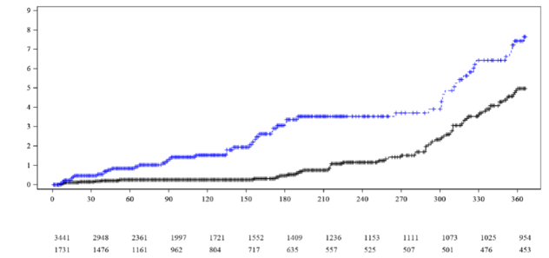
В исследовании PROVENT препарат ЭВУШЕЛД демонстрирует оптимальную защиту от симптоматического COVID-19 в течение первых 6 месяцев после применения
PROVENT — исследование III фазы, в котором оценивается безопасность и эффективность однократной дозы препарата ЭВУШЕЛД 300 мг в/м в сравнении с плацебо, для ДКП COVID-19
Время до первой симптоматической формы заболевания с ОТ-ПЦР-положительным результатом на SARS-CoV-2, развившейся после введения препарата ЭВУШЕЛД или плацебо
в течение 366 дней
ЭВУШЕЛД
Отношение рисков (95 % ДИ) 0,52 (0,36, 0,75)
Плацебо
Значение р
< 0,001
Повторное введение препарата с интервалом в 6 месяцев может обеспечить продолжающуюся профилактику от симптоматического COVID-19
Оптимальная защита препаратом ЭВУШЕЛД
Совокупная частота (%)
Количество участников
Время (дни)
ЭВУШЕЛД
Плацебо
^{а}Отношение рисков основано на модели пропорциональных рисков (ПР) с методом Эфрона. 95 % ДИ для отношения рисков получен путем взятия 95 % профильного ДИ правдоподобия отношения рисков из модели ПР с группой по варианту лечения в качестве ковариаты, стратифицированной по возрасту на момент получения информированного согласия (≥ 60 лет против < 60 лет). P-значение получено по логарифмическому ранговому критерию, стратифицированному по возрасту на момент получения информированного согласия (≥ 60 лет против < 60 лет).
ДИ — доверительный интервал; ПР — пропорциональные риски; ДКП — доконтактная профилактика; ОТ-ПЦР — полимеразная цепная реакция с обратной транскриптазой; SARS-CoV-2 — коронавирус тяжелого острого респираторного синдрома - 2; + указывает на цензурированное наблюдение.
In House Data, AstraZeneca Pharmaceuticals LP.

Slide 32
PROVENT: рандомизированное двойное слепое плацебо-контролируемое исследование III фазы, оценившее применение препарата ЭВУШЕЛД для доконтактной профилактики
(N=5197 участников)^{1,2}
Большинство НЯ были легкой или умеренной степени тяжести
Первичная конечная точка безопасностиª
Безопасность и переносимость однократного внутримышечного введения препарата ЭВУШЕЛД по сравнению с плацебо была оценена на основании данных, полученных после введения препарата:
НЯ
СНЯ
НЯМВ
НЯОИ
Количество участников, n (%)^{b} | ЭВУШЕЛД (n = 3461)^{c} | Плацебо (n = 1736)^{c} | Всего (N = 5197)
Любые НЯ | 1221 (35,3) | 593 (34,2) | 1814 (34,9)
НЯ легкой степени | 761 (22,0) | 369 (21,3) | 1130 (21,7)
НЯ средней степени | 387 (11,2) | 191 (11,0) | 578 (11,1)
НЯ тяжелой степени | 64 (1,8) | 27 (1,6) | 91 (1,8)
СНЯ | 50 (1,4) | 23 (1,3) | 73 (1,4)
Связаны с препаратом ЭВУШЕЛД или плацебо^{d} | 1 (< 0,1)^{e} | 0 | 1 (< 0,1)
ªВыборка для анализа безопасности включала всех участников, которые были рандомизированы и получили как минимум одну инъекцию ЭВУШЕЛД или плацебо²; ^{b}Данные, полученные у участников как минимум с одним НЯ²; ^{c}Один участник был рандомизирован в группу плацебо, однако ему ошибочно был введен препарат ЭВУШЕЛД; в соответствии с протоколом исследования при проведении анализа безопасности этот участник был включен в группу ЭВУШЕЛД²; ^{d}Оценку связи НЯ с введением ЭВУШЕЛД или плацебо проводили исследователи²; ^{e}Участник был госпитализирован в связи с развитием тяжелого (3 степени) тромбоза нижней мезентериальной артерии. Исследователь расценил это СНЯ как связанное с введением исследуемого препарата. По мнению спонсора исследования установление причинно-следственной связи между этим СНЯ и исследуемым препаратом невозможно из-за недостаточной информации относительно возможных факторов риска, клинического течения заболевания, введенного исследуемого препарата, альтернативных этиологических факторов и результатов диагностического обследования. Пациент продолжил участие в исследовании².
НЯ – нежелательное явление; СНЯ – серьезное нежелательное явление; НЯОИ – нежелательное явление, представляющее особый интерес; НЯМВ – нежелательное явление, требующее оказания медицинской помощи.
1. Study NCT04625725. ClinicalTrials.gov website; 2. Levin MJ et al. Article and supplementary appendix. N Engl J Med. 2022;386:2188-2200.

Slide 33
PROVENT: рандомизированное двойное слепое плацебо-контролируемое исследование III фазы, оценившее применение препарата ЭВУШЕЛД для доконтактной профилактики
(N=5197 участников)^{1,2}
Большинство НЯ были легкой или умеренной степени тяжести
Первичная конечная точка безопасностиª
Безопасность и переносимость однократного внутримышечного введения препарата ЭВУШЕЛД по сравнению с плацебо была оценена на основании данных, полученных после введения препарата:
НЯ
СНЯ
НЯМВ
НЯОИ
Количество участников, n (%)^{b} | ЭВУШЕЛД (n = 3461)^{c} | Плацебо (n = 1736)^{c} | Всего (N = 5197)
НЯ, приведшие к выбыванию из исследования | 1 (< 0,1)^{d} | 0 | 1 (< 0,1)
НЯМВ | 360 (10,4) | 157 (9,0) | 517 (9,9)
НЯОИ | 93 (2,7) | 37 (2,1) | 130 (2,5)
Реакция в месте введения | 82 (2,4) | 36 (2,1) | 118 (2,3)
Анафилактическая реакция^{e} | 1 (< 0,1) | 0 | 1 (< 0,1)
Иммунокомплексное заболевание^{f} | 1 (< 0,1) | 0 | 1 (< 0,1)
Другое | 9 (0,3) | 2 (0,1) | 11 (0,2)
Связаны с препаратом ЭВУШЕЛД или плацебо^{g} | 87 (2,5) | 36 (2,1) | 123 (2,4)
ªВыборка для анализа безопасности включала всех участников, которые были рандомизированы и получили как минимум одну инъекцию ЭВУШЕЛД или плацебо²; ^{b}Данные, полученные у участников как минимум с одним НЯ²; ^{c} Один участник был рандомизирован в группу плацебо, однако ему ошибочно был введен препарат ЭВУШЕЛД; в соответствии с протоколом исследования при проведении анализа безопасности этот участник был включен в группу ЭВУШЕЛД²; ^{d}Участник с сахарным диабетом 2 типа и хронической болезни почек в анамнезе умер от почечной недостаточности. По оценке исследователя это НЯ не было связано с введением исследуемого препарата, и наиболее вероятной причиной смерти была почечная недостаточность²; ^{e} У этого участника вскоре после введения исследуемого препарата возникли сильная боль в грудной клетке и затрудненное дыхание, на основании чего врач-исследователь предположил развитие анафилактической реакции. Этот участник был госпитализирован в тот же день по причине выявления значительного (3 степени) повышения уровня тропонина. По мнению исследователя, развившаяся у этого участника анафилактическая реакция должна быть расценена как НЯОИ по причине наличия временной связи между введением препарата и появлением затрудненного дыхания. Медицинские сотрудники спонсора оценили причинно-следственную связь этого НЯОИ с введением исследуемого препарата, но, по их мнению, данное НЯ не соответствовало приведенному в протоколе исследования определению анафилактической реакции. Пациент продолжил участие в исследовании²; ^{f}У этого пациента был выявлен гипотиреоз, который изначально был квалифицирован как иммунокомплексное заболевание (ИКЗ), т. е. НЯОИ, однако позднее был удален из списка НЯОИ по причине несоответствия определению ИКЗ приведенному в протоколе²; ^{g}По мнению исследователей эти НЯ были расценены как связанные с введением ЭВУШЕЛД или плацебо².
НЯ – нежелательное явление; СНЯ – серьезное нежелательное явление; НЯОИ – нежелательное явление, представляющее особый интерес; НЯМВ – нежелательное явление, требующее оказания медицинской помощи.
1. Study NCT04625725. ClinicalTrials.gov website; 2. Levin MJ et al. Article and supplementary appendix. N Engl J Med. 2022;386:2188-2200.

Slide 34
TACKLE: двойное слепое плацебо-контролируемое рандомизированное исследование III фазы применения препарата ЭВУШЕЛД для амбулаторного лечения COVID-19 у взрослых пациентов (N=903)^{1,2}
Эксплораторный анализ: ЭВУШЕЛД уменьшал риск тяжелого течения COVID-19 или летального исхода на 88 % по сравнению с группой плацебо у участников, получивших препарат в течение ≤ 3 дней после появления симптомов³
Первичные конечные точки^{1,2}
Комбинированная конечная точка, включающая тяжелое течение COVID-19 или смерть по любой причине до Дня 29 включительно
  Предварительно определенный анализ
    Первичная конечная точка у участников, получивших препарат в течение
    5 дней от появления симптомов
RRR: 88 %
Статистически значимое снижение риска тяжелого течения COVID-19 или смерти в группе ЭВУШЕЛД в течение ≤ 7 дней после появления симптомов COVID-19 в сравнении с группой плацебо² (RRR: 50% (14.5, 71.3),
p-value = 0.01)
Статистически значимое снижение риска тяжелого течения COVID-19 или смерти в группе ЭВУШЕЛД в течение ≤ 5 дней после появления симптомов COVID-19 в сравнении с группой плацебо² (RRR: 67%, (31.1, 84.1), p-value = 0.002)
Notes:
Note to reviewer:
Direct lift from Tixagevimab-Cilgavimab-Long-Acting Antibody Combination Against COVID-19 (9) – slide 50

Slide 35
TACKLE: применение препарата ЭВУШЕЛД в амбулаторных условиях значительно снизило риск тяжелого течения COVID-19 или смерти¹
Резюме результатов
Анализ | Количество событий / количество участников |  | Снижение относительного риска
Анализ | ЭВУШЕЛД (600 мг в/м) | Плацебо | Снижение относительного риска
Пациенты с клиническими проявлениями инфекцией, получившие препарат в течение 7 дней или менее (первичная конечная точка) | 18/407 | 37/415 | 50 %
Получившие препарат в течение 5 дней с момента появления симптомов (предварительно определенный анализ) | 9/253 | 27/251 | 67 %
Получившие препарат в течение 3 дней с момента появления симптомов (эксплораторный анализ)² | 1/90 | 8/84 | 88 %
Выборка
Амбулаторные взрослые пациенты в возрасте ≥ 18 лет с легкой/среднетяжелой формой COVID-19 с развитием симптомов в период до 7 дней включительно (N = 903)ª
Сводные данные по безопасности
В проведенном исследовании препарат ЭВУШЕЛД в целом хорошо переносился³
Проведенный анализ был сосредоточен на применении препарата ЭВУШЕЛД в качестве
средства терапии у взрослых с симптомами легкого/среднетяжелого течения COVID-19
ªИсследование TACKLE включало 903 участников с рандомизацией в соотношении 1:1 в группы ТИКСА/ЦИЛГА и плацебо. Первичный анализ основывался на данных 822 участников.
COVID-19 (Coronavirus disease 2019) – коронавирусная инфекция 2019 г.; ТИКСА/ЦИЛГА - тиксагевимаб/цилгавимаб; в/м - внутримышечно.
Montgomery H et al. Article and supplementary appendix online ahead of print. Lancet Respir Med. 2022.

Slide 36
TACKLE: двойное слепое плацебо-контролируемое рандомизированное исследование III фазы применения препарата ЭВУШЕЛД для амбулаторного лечения COVID-19 у взрослых пациентов (N=903)^{1,2}
Суммарно 452 негоспитализированных пациента (за исключением пациентов, госпитализированных в целях изоляции) с COVID-19 легкой и среднетяжелой степени получили препарат ЭВУШЕЛД (300 мг ТИКСА и 300 мг ЦИЛГА) в исследовании TACKLE²
Первичные конечные точки^{1,2}
Комбинированная конечная точка, включающая тяжелое течение COVID-19 или смерть по любой причине до 29 дня исследования включительно
Безопасность и переносимость препарата ЭВУШЕЛД (частота случаев НЯ, СНЯ и НЯОИ)
Количество (%) участников с: | ЭВУШЕЛД (n = 452) | Плацебо (n = 451)
≥ 1 НЯ | 132 (29) | 163 (36)
≥ 1 СНЯ | 33 (7) | 54 (12)
Бессонницаª | Н/Д (1) | Н/Д (1)
Головокружениеª | Н/Д (1) | 0
Из всех зарегистрированных НЯ (N = 520) большинство были легкой (56 %) или умеренной степени тяжести (27 %)
Сообщений о случаях анафилактических реакций или серьезных реакциях гиперчувствительности получено не было
ªТакие нежелательные явления как бессонница (1 % по сравнению с <1 %) и головокружение (1 % по сравнению с 0 %) отмечались с более высокой частотой в группе ЭВУШЕЛД, чем в группе плацебо. Различий (равных или превышающих 1 %) между группами ЭВУЩЕДЖ и плацебо по частоте других нежелательных явлений, зарегистрированных на фоне лечения как минимум у 1 % участников, выявлено не было.
НЯ – нежелательное явления; НЯОИ – нежелательное явление особого интереса; COVID-19 (Coronavirus disease 2019) – коронавирусная инфекция 2019 г.; Н/Д – нет данных; СНЯ – серьезное нежелательное явление.
Montgomery H et al. Article and supplementary appendix online ahead of print. Lancet Respir Med. 2022.

Slide 37
TACKLE: двойное слепое плацебо-контролируемое рандомизированное исследование III фазы применения препарата ЭВУШЕЛД для амбулаторного лечения COVID-19 у взрослых пациентов (N=903)^{1,2}
Препарат ЭВУШЕЛД характеризовался благоприятным профилем безопасности^{3,a}
Первичные конечные точки^{1,2}
Комбинированная конечная точка, включающая тяжелое течение COVID-19 или смерть по любой причине до 29 дня исследования включительно
Безопасность и переносимость препарата ЭВУШЕЛД (частота случаев НЯ, СНЯ и НЯОИ)
100
90
80
70
60
Доля пациентов с НЯ (%)
50
40
30
Было зарегистрировано три случая смерти (0,7 %), связанных с COVID-19, в группе лечения препаратом ЭВУШЕЛД по сравнению с шестью летальными исходами (1,3 %) в группе плацебо³
20
10
0
Любое НЯ^{b}
НЯ легкой степени
Среднетяжелое НЯ
Любые СНЯ (включая смерть)
Вероятно связанные с лечением^{c}
Любые НЯОИ^{d}
Всего смертей
ªДанные по безопасности были получены в выборке для анализа безопасности (все рандомизированные участники, получавшие исследуемый препарат). Медианный период наблюдения в этой выборке составил 84 дня. Проценты рассчитаны исходя из общего количества участников в группе лечения (n); ^{b}Каждый участник учитывался только один раз (НЯ с максимальной степенью тяжести) в пределах группы лечения; ^{c}Связь с введением исследуемого препарата оценена исследователем как возможная. Включая НЯ, наблюдавшиеся вплоть до окончания исследования; ^{d}НЯОИ включают боль в месте введения, эритему в месте введения и дискомфорт в месте введения.
НЯ – нежелательное явление; НЯОИ – нежелательное явление особого интереса; COVID-19 (Coronavirus disease 2019) – коронавирусная инфекция 2019 г.; СНЯ – серьезное нежелательное явление.
Montgomery H et al. Article and supplementary appendix online ahead of print. Lancet Respir Med. 2022.

Slide 38
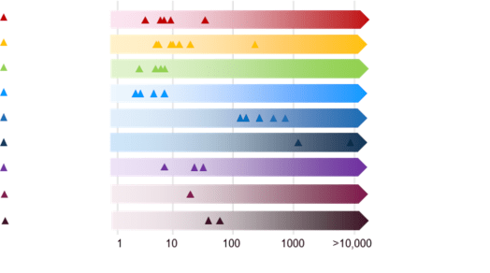
Препарат ЭВУШЕЛД проявляет нейтрализующую активность против вариантов SARS-CoV-2, вызывающих обеспокоенность (VOC), включая варианты штамма Омикрон¹⁻¹¹
IC₅₀ (нг/мл) тиксагевимаб + цилгавимаб SARS-CoV-2 VOCª
Альфа
(B.1.1.7)
Бета
(В.1.351)
Гамма
(P.1)
Дельта
(B.1.617.2)
Омикрон ВА.1
(B. 1.1.529)
Омикрон ВА.1.1
(B.1.1.529)
Омикрон ВА.2
(B.1.1.529)
Омикрон ВА.2.12.1
(B.1.1.529)
Омикрон ВА.4/5
(B.1.1.529)
4–40 нг/мл¹⁻³
6–256 нг/мл¹⁻³
3–8 нг/мл^{1,2}
2,6–8 нг/мл^{1,4,5}
147–715 нг/мл^{1,5-8}
1147–8090 нг/мл^{7,8}
8–35 нг/мл^{5,7,8}
18 нг/мл⁸
40–65 нг/мл^{8,9}
Препарат ЭВУШЕЛД продемонстрировал профилактическую эффективность в течение 6 месяцев
(PROVENT — RRR: 83 %)¹⁰
Во время преобладания штамма Омикрон:
Препарат ЭВУШЕЛД обеспечивал защиту от COVID-19 полностью вакцинированных пациентов с ослабленным иммунитетом¹¹
Концентрация (мг/мл)
Потеря нейтрализующей активности
ªIC⁵⁰ — это концентрация ингибирующего вещества или антагониста, который снижает активность определенного биологического процесса или содержание биологического компонента на 50 %.⁹
Часть представленной информации основана на препринте исследовательской статьи, которая еще не прошла рецензирование.
IC₅₀ = полумаксимальная ингибирующая концентрация; SARS-CoV-2 = коронавирус тяжелого острого респираторного синдрома - 2; VOC = варианты, вызывающие обеспокоенность; RRR – снижение относительного риска; COVID-19 – коронавирусная инфекция 2019 г.
1. National Center for Advancing Translational Sciences. Evusheld: tixagevimab (tixagevimab) and cilgavimab (cilgavimab) mAbs for SARS-CoV-2 antiviral resistance information (version 5). https://opendata.ncats.nih.gov/variant/datasets?id=107; 2. Dejnirattisai W, et al. Cell. 2021;184:2939-2954.e9; 3. Chen RE, et al. Nat Med. 2021;27:717-726; 4. Liu C, Ginn HM, Dejnirattisai W, et al. Reduced neutralization of SARS- CoV-2 B.1.617 by vaccine and convalescent serum. Cell. 2021;184:4220-4236.e13; 5. Bruel T, et al. Nat Med. 2022; 28:1297–1302. Accessed June 17, 2022; 6. VanBlargan LA, et al. Nat Med. 2022;28:490-495; 7. Case JB, et al. ДКПrint published online. bioRxiv. 2022. https://doi.org/10.1101/2022.03.17.484787; 8. Cao Y, et al. ДКПrint published online. Nature. 2022. https://doi.org/10.1038/s41586-022-04980-y; 9. Tuekprakhon A, et al. ДКПrint published online. bioRxiv. 2022. https://www.biorxiv.org/content/10.1101/2022.05.21.492554v1; 10. Fact sheet for healthcare providers. Emergency Use Authorization (EUA) of EVUSHELD™ (tixagevimab co-packaged with cilgavimab). June 2022. 11. Young-Xu Y, et al. ДКПrint published online. medRxiv. 2022. https://www.medrxiv.org/content/10.1101/2022.05.28.22275716v1.

Slide 39
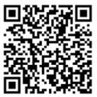
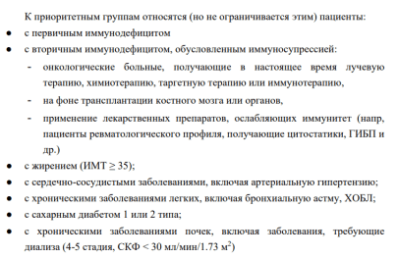

Профилактика COVID-19: группы пациентов согласно ВМР в.17
Важно! Повторное введение препарата необходимо проводить каждые 6 месяцев
300 мг тиксагевимаба
+
300 мг цилгавимаба
ВМР – Временные методические рекомендации по профилактике, диагностике и лечению новой коронавирусной инфекции (COVID-19), версия 17 [Электронный ресурс], дата доступа: 06.02.2023, доступно по ссылке: https://static-0.minzdrav.gov.ru/system/attachments/attaches/000/061/252/original/%D0%92%D0%9C%D0%A0_COVID-19_V17.pdf

Slide 40
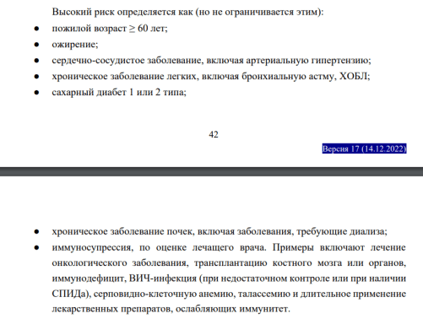
Лечение COVID-19: группы пациентов согласно ВМР в.17
Важно! Препарат следует вводить в течение 7 дней после появления симптомов COVID-19
300 мг тиксагевимаба
+
300 мг цилгавимаба
ВМР – Временные методические рекомендации по профилактике, диагностике и лечению новой коронавирусной инфекции (COVID-19), версия 17 [Электронный ресурс], дата доступа: 06.02.2023, доступно по ссылке: https://static-0.minzdrav.gov.ru/system/attachments/attaches/000/061/252/original/%D0%92%D0%9C%D0%A0_COVID-19_V17.pdf

Slide 41
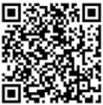
Согласно ВМР в.17², режим дозирования - 600 мг в/м для профилактики и лечения. Повторная иммунизацией через 6 месяцев.
Рекомендуемая доза для взрослых и подростков старше 12 лет и с массой тела более 40 кг составляет:
Повторная иммунизация после применения начальной дозы:
Пациенты, которые уже получили ранее одобренную начальную дозу препарата (150 мг тиксагевимаба и 150 мг цилгавимаба), должны как можно скорее получить дополнительную дозу препарата согласно следующим условиям:
• Если пациент получил начальную дозу препарата 3 и менее месяца назад, он должен получить 150 мг тиксагевимаба и 150 мг цилгавимаба
• Если пациент получил начальную дозу препарата более 3 месяцев назад, он должен получить 300 мг тиксагевимаба и 300 мг цилгавимаба.
Срок повторного введения следует отсчитывать с даты самого последнего введения препарата.
300 мг тиксагевимаба
+
300 мг цилгавимаба
В виде двух отдельных последовательных в/м инъекций, предпочтительно по одной в каждую ягодичную мышцу
Для длительной профилактики COVID-19
рекомендуется введение повторных доз: 300 мг тиксагевимаба и 300 мг цилгавимаба
один раз в 6 месяцев.
Информационный бюллетень доступен по ссылке:
hcpinstruction.ru
COVID-19 = коронавирусная инфекция 2019 г.; в/м = внутримышечно; ДКП = доконтактная профилактика.
Fact sheet for healthcare providers. Emergency Use Authorization (EUA) of EVUSHELD™ (tixagevimab co-packaged with cilgavimab). June 2022; 2. AstraZeneca Pharmaceuticals LP release. Published July 14, 2022.
ВМР – Временные методические рекомендации по профилактике, диагностике и лечению новой коронавирусной инфекции (COVID-19), версия 17 [Электронный ресурс], дата доступа: 06.02.2023, доступно по ссылке: https://static-0.minzdrav.gov.ru/system/attachments/attaches/000/061/252/original/%D0%92%D0%9C%D0%A0_COVID-19_V17.pdf

Slide 42
Препарат ЭВУШЕЛД применяют в виде 2 в/м инъекций для ДКП COVID-19
Каждая упаковка препарата ЭВУШЕЛД
содержит два флакона
Доза препарата ЭВУШЕЛДª
Доза антитела | Объем, извлекаемый из флакона(-ов) | Необходимое количество флаконов
Тиксагевимаб 300 мг | 1,5 мл из флакона (Общий объем 3 мл) | 2 флакона
Цилгавимаб 300 мг | 1,5 мл из флакона (Общий объем 3 мл) | 2 флакона
Флакон с раствором тиксагевимаба (с крышкой темно-серого цвета), 150 мг / 1,5 мл (100 мг/мл)
Флакон с раствором цилгавимаба (с крышкой белого цвета), 150 мг / 1,5 мл (100 мг/мл)
Храните неокрытые флаконы в холодильнике при температуре от 2 °C до 8 °C в оригинальной картонной упаковке, защищая от света.
Весь неиспользованный препарат необходимо утилизировать.
Выполняйте в/м инъекции в разные участки тела, предпочтительно по одной в каждую ягодичную мышцу, последовательно друг за другом
Убедитесь, что выбранные участки подходят для введения необходимого объема препарата
(3 мл на одну инъекцию)
НЕ ЗАМОРАЖИВАТЬ!
НЕ ВСТРЯХИВАТЬ!
^{а}Каждый из флаконов содержит избыточный объем, позволяющий изъять 150 мг (1,5 мл).
COVID-19 = коронавирусная инфекция 2019 г.; в/м = внутримышечно; ДКП = доконтактная профилактика.
Fact sheet for healthcare providers. Emergency Use Authorization (EUA) of EVUSHELD™ (tixagevimab co-packaged with cilgavimab). June 2022.

Slide 43
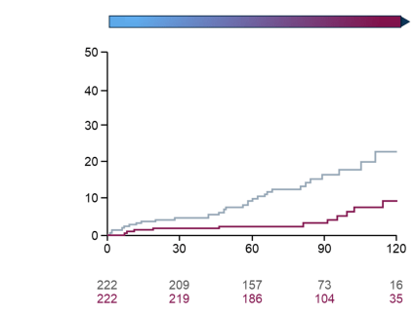
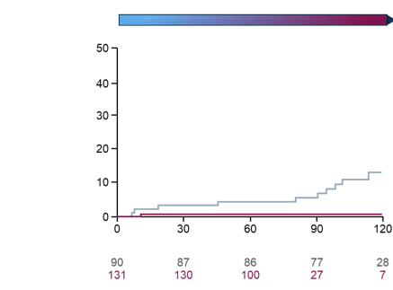
RWE: ДКП с использованием препарата ЭВУШЕЛД 300 мг или 600 мг в/м ассоциируется со значительным снижением риска развития инфекции SARS-CoV-2 после вакцинации у пациентов после трансплантации солидных органов
Совокупная частота развития инфекции
SARS-CoV-2 после вакцинации у всех реципиентов SOT¹
Совокупная частота инфекций SARS-CoV-2 после вакцинации у всех реципиентов SOT в зависимости от полученной дозы¹
Доминантный штамм SARS-CoV-2 (США)²
Январь
Март
Июнь
Доминантный штамм SARS-CoV-2 (США)²
Январь
Март
Июнь
BA.1.1
BА.2
BA.2.12.1
BA.1.1
BА.2
BA.2.12.1
Логранговый критерий
P < 0,001
Логранговый критерий
P = 0,025
600 мг ИЛИ 300 мг
Совокупная частота случаев заболевания COVID-19 (%)
Контроль
Совокупная частота случаев заболевания COVID-19 (%)
ЭВУШЕЛД
300 мг
600 мг
Число пациентов в группе риска
Число пациентов в группе риска
Дни последующего наблюдения
Дни последующего наблюдения
Контроль
Низкий
ЭВУШЕЛД
Высокий
Во время преобладания штамма Омикрон у вакцинированных реципиентов солидных органов, получавших препарат ЭВУШЕЛД в дозе 600 мг, наблюдалось меньше случаев инфекций по сравнению с теми, кто получал препарат ЭВУШЕЛД в дозе 300 мг¹
ДКП = доконтактная профилактика; RWE = эффективность в условиях реальной клинической практики; SARS-CoV-2 = коронавирус тяжелого острого респираторного синдрома - 2; SOT = трансплантат солидного органа; VOC = варианты, вызывающие обеспокоенность.
1. Al Jurdi A et al. Online ahead of print. Am J Transplant. 2022;10.1111/ajt.17128; 2. Hodcroft EB. Overview of variants in countries. https://covariants.org/per-country. Accessed July 12, 2022.

Slide 44
Профилактики COVID-19 .
Опыт применения препарата ЭВУШЕЛД в круглосуточном стационаре
Применение препарата ЭВУШЕЛД для приоритетных групп возможно в условиях круглосуточного стационара с целью:
профилактики заболевания НКВИ COVID-19
профилактики формирования внутрибольничных очагов инфекции COVID-19
Препарат вводится в первый день госпитализации, начало действия препарата через 6 часов после введения²
COVID-19 (Coronavirus disease 2019) – коронавирусная инфекция 2019 г.; НКВИ – новая коронавирусная инфекция
Источники: из личного архива Косолаповой В.И. ,Областная клиническая больница, Курган, 2023г. 2. https://www.tga.gov.au/sites/default/files/evusheld-pi.pdf, Product information

Slide 45
Характеристика групп пациентов для профилактики COVID-19. Период ноябрь 2022 г.
Критерии | I группа ВИЧ-инфекция в стадии СПИД оппортунистические инфекции | II группа Пневмония, рутинные инфекционные заболевания
Общее количество | 8 | 7
Медиана возраста (годы) | 43 лет | 61лет
Соотношение по полу(мужчины/женщины) | 0,25: 1 | 0,75: 1
Доля привитых от НКВИ COVID-19 в течение последних 6 мес. | 0% | 29%
Наличие коморбидности | 50% | 100%
Доля пациентов со среднетяжелым течением основного заболевания | 100% | 100%
COVID-19 (Coronavirus disease 2019) – коронавирусная инфекция 2019 г.; НКВИ – новая коронавирусная инфекция; ВИЧ – вирус иммунодефицита человека; СПИД – синдром приобретенного иммунодефицита; СНЯ – серьезные нежелательные явления; ХОБЛ – хроническая обструктивная болезнь легких;
Источники: из личного архива Косолаповой В.И. ,Областная клиническая больница, Курган, 2023г

Slide 46
Характеристика групп пациентов для профилактики COVID-19.
Период ноябрь 2022 г.
Критерии | I группа ВИЧ-инфекция в стадии СПИД оппортунистические инфекции | II группа Пневмония, рутинные инфекционные заболевания
Общее количество | 8 | 7
Доля пациентов со среднетяжелым течением основного заболевания | 100% | 100%
Количество пациентов получивших ЭВУШЕЛД в первые /вторые сутки от момента госпитализации | 7/1 | 7/0
Доза ЭВУШЕЛД | тиксагевимаб 300 мг и цилгавимаб 300 мг
Средний койко-день | 10,5 | 11
Исходы : выздоровление/ смерть | 8/0 | 7/0
COVID-19 (Coronavirus disease 2019) – коронавирусная инфекция 2019 г.; НКВИ – новая коронавирусная инфекция; ВИЧ – вирус иммунодефицита человека; СПИД – синдром приобретенного иммунодефицита; СНЯ – серьезные нежелательные явления; ХОБЛ – хроническая обструктивная болезнь легких;
Источники: из личного архива Косолаповой В.И. ,Областная клиническая больница, Курган, 2023г .

Slide 47
Исходы в группах пациентов для профилактики COVID-19.
Период ноябрь 2022 г. Время наблюдения 3 месяца
Критерии | I группа ВИЧ-инфекция в стадии СПИД с оппортунистическими инфекциями | II группа Пневмония, рутинные инфекционные заболевания
Смерть во время госпитализации | 0% | 0%
Заболевание НКВИ COVID-19 во время госпитализации | 0% | 0%
заболевание НКВИ COVID-19 после госпитализации в течение 3 месяцев | 0% | 0%
смерть после госпитализации | 12,5%(1 человек) | 0%
регистрация СНЯ | 0% | 0%
COVID-19 (Coronavirus disease 2019) – коронавирусная инфекция 2019 г.; НКВИ – новая коронавирусная инфекция; ВИЧ – вирус иммунодефицита человека; СПИД – синдром приобретенного иммунодефицита; СНЯ – серьезные нежелательные явления; ХОБЛ – хроническая обструктивная болезнь легких;
Источники: из личного архива Косолаповой В.И. ,Областная клиническая больница, Курган, 2023г.

Slide 48
Выводы (профилактика) период ноябрь 2022г.
1.Применение препарата ЭВУШЕЛД возможно в условиях круглосуточного стационара для приоритетных групп пациентов с целью: профилактики заболевания НКВИ COVID-19 ,формирования внутрибольничных очагов инфекции
2. ЭВУШЕЛД для профилактики НКВИ COVID-19 назначался в строгом соответствии с ВМР
3. Применение комбинации моноклональных антител тиксагевимаб +цилгавимаб в качестве доконтактной профилактики у пациентов с рутинными инфекциоными заболеваниями в стационаре позволило изменить исходы в отношении заболеваемости СOVID-19, профилактировать развитие внутрибольничных очагов инфекции..
4.Случаи НКВИ COVID-19 во время госпитализации пациентов не зарегистрированы.
5.В течение 3 месяцев после применения препарата у 100% пациентов из группы профилактики случаи заболевания COVID-19 не зарегистрированы
6.Препарат имеет благоприятный профиль безопасности
COVID-19 (Coronavirus disease 2019) – коронавирусная инфекция 2019 г.; НКВИ – новая коронавирусная инфекция; ВИЧ – вирус иммунодефицита человека; СПИД – синдром приобретенного иммунодефицита; СНЯ – серьезные нежелательные явления; ХОБЛ – хроническая обструктивная болезнь легких;
ВМР – Временные методические рекомендации
Источники: из личного архива Косолаповой В.И. ,Областная клиническая больница, Курган, 2023г.

Slide 49
Выводы
Пациенты со сниженным иммунным статусом, а также пациенты с определенными хроническими заболеваниями могут нуждаться в пассивной иммунизации против COVID-19¹
Эвушелд — это первая и единственная комбинация моноклональных антител длительного действия, зарегистрированная в РФ по показаниям доконтактная профилактика и лечение COVID-19²
Обеспечивает немедленную и длительную защиту от COVID-19 (до 6 месяцев^{)2.}
Сохраняет эффективность в отношении всех известных вариантов штамма Омикрон²
Имеет благоприятный профиль безопасности²
Препарат вводится внутримышечно в дозировке 600 мг (300 мг Тиксагевимаба + 300 мг Цилгавимаба)²
ВМР – Временные методические рекомендации по профилактике, диагностике и лечению новой коронавирусной инфекции (COVID-19), версия 17 [Электронный ресурс], дата доступа: 06.02.2023, доступно по ссылке: https://static-0.minzdrav.gov.ru/system/attachments/attaches/000/061/252/original/%D0%92%D0%9C%D0%A0_COVID-19_V17.pdf
Инструкция по медицинскому применению лекарственного препарата Эвушелд (набор растворов для внуримышечного введения: тиксагевимаб 1,5 мл/150 мг + цилгавимаб 1,5 мл/150мг)). Регистрационное удостоверение МЗ РФ ЛП-008665 от 16.11.2022 г.

